Slide 1

TRƯỜNG TIỂU HỌC ÁI MỘ A
NHIỆT LIỆT CHÀO MỪNG CÁC THẦY CÔ GIÁO VÀ CÁC EM HỌC SINH
TỚI DỰ GIỜ MÔN TOÁN - LỚP 4E
GV: Phan Thị Hà Thu

Slide 2

1
KHỞI ĐỘNG

Slide 3

2
KHÁM PHÁ

Slide 4

.
Tính giá trị của các biểu thức
( 9 × 15 ) : 3
9 × ( 15 : 3 )
( 9 : 3 )× 15
= 135 : 3
= 45
= 9 × 5
= 45
= 3 × 15
= 45
So sánh giá trị của các biểu thức trên
Vậy: ( 9 × 15 ) : 3 = 9 × ( 15 : 3 ) = ( 9 : 3 )× 15
( 9 × 15 ) : 3
Một tích
Một số

Slide 5
Tính giá trị của các biểu thức
( 7 × 15 ) : 3
7 × ( 15 : 3 )
= 105 : 3
= 35
= 7 × 5
= 35
Vậy: ( 7 × 15 ) : 3 = 7 × ( 15 : 3 )
= (7 : 3) x 15
( 7 × 15 ) : 3
Một tích
Một số
7 không chia hết cho 3
Ta không tính (7 : 3 ) × 15

Slide 6
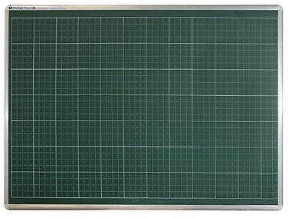
Thứ sáu ngày 10 tháng 12 năm 2021
Toán
Chia một tích cho một số

Slide 7
GHI NHỚ
Khi chia một tích hai thừa số cho một số, ta có thể lấy một thừa số chia cho số đó (nếu chia hết) rồi nhân kết quả với thừa số kia.

Slide 8
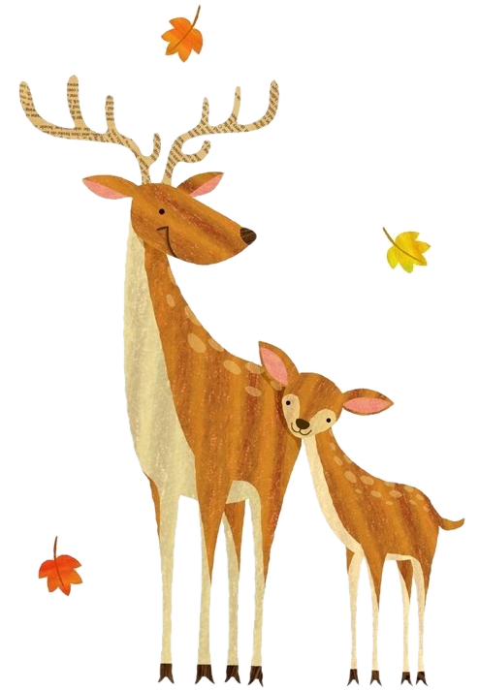
Tính giá trị biểu thức:
(14 x 27) : 7

Slide 9

3
LUYỆN TẬP

Slide 10
Bài 1. Tính bằng hai cách
a) (8 × 23) : 4 b) (15 × 24) : 6
Cách 1:
(8 × 23) : 4
= 184 : 4 = 46
Cách 2:
(8 × 23) : 4
= (8 : 4) × 23
= 2 × 23 = 46
Cách 1:
(15 × 24) : 6
= 360 : 6 = 60
Cách 2:
(15 × 24) : 6
= 15 × (24 : 6)
= 15 × 4 = 60
Cách 1: Thực hiện tính trong ngoặc trước, ngoài ngoặc sau.
Cách 2: Áp dụng cách chia một tích cho một số.

Slide 11


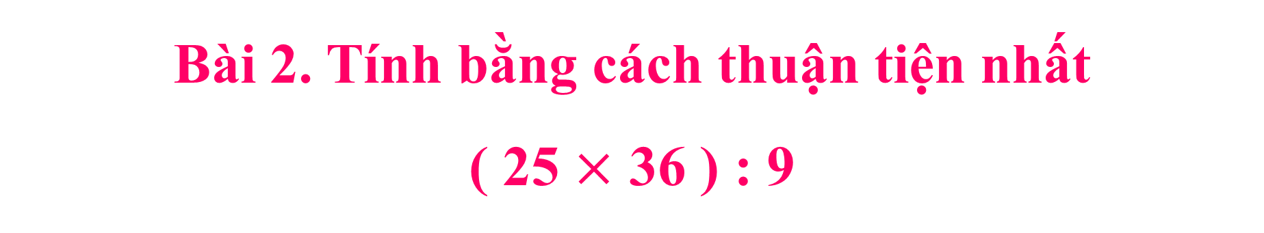
Bài 2. Tính bằng cách thuận tiện nhất
( 25 $×$ 36 ) : 9
(25 × 36) : 9
= 25 × (36 : 9)
= 25 × 4
= 100

Slide 12
Bài 3: Một cửa hàng có 5 tấm vải mỗi tấm dài
30 m. Cửa hàng đã bán được số vải. Hỏi cửa hàng đã bán được bao nhiêu mét vải?
1
5
Bài làm
Tóm tắt
Có: 5 tấm vải
Cửa hàng có số m vải là:
Mỗi tấm dài : 30 m
30 x 5 =
150 (m)
1
Cửa hàng đã bán số m vải là:
Bán số vải
5
150 : 5 =
30 (m)
Cửa hàng đã bán: …mét vải
Đáp số : 30 m

Slide 13
Cách 2:
Bài giải
Cửa hàng bán được số mét vải là:
(30 x 5) : 5 = 30 (m)
Đáp số 30m

Slide 14
4
VẬN DỤNG

Slide 15
THỬ TÀI CỦA BẠN

Slide 16

1. Giá trị của biểu thức (9 x 2) : 3 là:
A
8
0
0
4
3
5
2
1
B
B
6
C
18
D
45

Slide 17
2. Biểu thức (4 x 8) : 2 có thể thực hiện được bằng:
A
1 cách
0
0
4
3
5
2
1
B
2 cách
C
C
3 cách
D
Không thực hiện được

Slide 18
3. Biểu thức (8 x 5) : 2 có dạng:
A
Chia một tích cho một số
A
0
0
4
3
5
2
1
B
Chia một tổng cho một số
C
Chia một số cho một tích
D
Không có phương án đúng

Slide 19
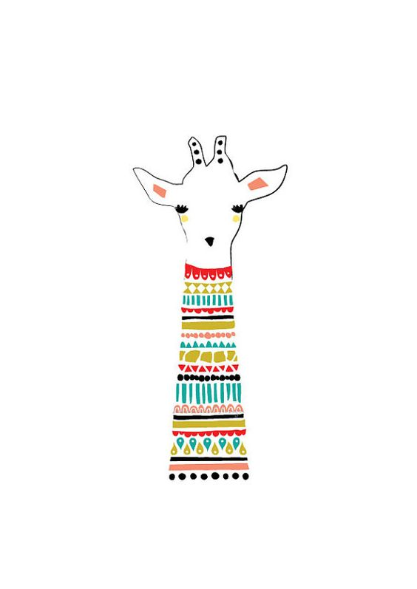



Dặn dò
Làm BT
Chuẩn bị bài

Slide 20
Tạm biệt!

